Slide 1



Slide 2
# 範例下載
https://github.com/MikeOnlineCourse/JS_Course_Intermediate_Example

Slide 3

# VScode 就是讚
中文翻譯套件 Chinese
顏色樣式主題 Monokai Dark Soda
簡易localhost伺服器 Live Server
路徑選擇套件 AutoFileName
文件圖示 vscode-icons
復製擋案名 Copy filename
括號顏色高亮 Bracket Pair Colorizer
色碼高亮 Color Highlight
高版本 Js 提示 Babel ES6/ES7
不要加入版本控管 gitignore

Slide 4
# 什麼是物件?
網頁中任何一個元素都是物件，哪怕是一個 p標籤都是物件

Slide 5
物件基本格式
value
var obj = {
name: "mike",
salary: "22000",
}
key
obj.name
透過 . 可以直接取得物件裡面對應的Key跟Value
obj["name"]
也可以使用 [ ] 來指定查找的 key 來取得 value

Slide 6
# 陣列包物件
[
{
// ....
},
{
// ....
},
{
// ....
}
]
當你有多筆資料每份資料裡面又有許多屬性的時候，最好資料包裝方式就是陣列包物件，這也是目前最普遍的使用方法，在日常生活中也很常使用這樣的方式來使用!!!

Slide 7
# 物件包陣列
var seachData = {
"線上課程":[
{
title: '現代 JavaScript 職人之路｜入門篇',
},
{
title: '現代 JavaScript 職人之路｜中階實戰篇',
},
{
title: '職人必修的 RWD 網頁入門班',
}
]
}
因應你的需求也會有這種物件裡面是陣列的複合式使用方式，key支援中文，不過要用 ”” 給包起來，這種做法也是很常見!

Slide 8
document.getElementById("btn").addEventListener("click", function(e){
console.log(e);
});
這個 function 裡面的內容是當事件執行時，會把這個事件的細節給透過這個參數給回傳回來，所以你可以透過此參數來獲取事件執行的所有資訊與綁定的物件內容!

Slide 9
return
當程式執行的時候就會返回停止，不會再繼續執行了

Slide 10
function Test(){
return 1;
}
如果放在函式裡面再帶入參數，就會當做一個回傳值!!!

Slide 11
# 大部分都是這樣
# 但是希望可以這樣
我
我
操作資料
操作dom
操作資料
操作dom
操作資料
操作dom

Slide 12
Object​.define​Property()
< IE8不支援 >

Slide 13
var data = {
name: '',
}
data.name;
data.name = "mike";
----------------→ GET
-------→ SET

Slide 14
var data = {
name: '',
}
Object.defineProperty(data, 'name', {
get: function() {
return name;
},
set: function(value) {
name = value;
}
})
data.name = "mike";
當你改變了 Object 的 value 時 Object.defineProperty 會觸發 set 的函式，從這邊可以知道我們可以透過Object.defineProperty 監控你的 Object 的改變!

Slide 15
forEach() 方法會將陣列內的每個元素，皆傳入並執行給定的函式一次。
filter() 方法會搜尋符合條件的資料然後返回再構成的新陣列。
every() 方法會檢查所有的陣列是否符合條件，只會回傳一個值 true 或 false 。
map() 方法會透過函式內所回傳的值而組合成一個新陣列。

Slide 16
var name = " mike ";
"mike" === name ---> false
" mike ".trim(); ---> mike
trim 可以將頭尾的空格去除，常用再表單欄位幫助使用者防呆!

Slide 17
"1208966@gmail.com"
var email =
0
1
2
3
4
5
6
7
8
9……
email.slice(3, 7);
email.slice(7);

Slide 18
"1208966@gmail.com"
var email =
0
1
2
3
4
5
6
7
8
9……
email.slice(0, email.indexOf("@") )

Slide 19
"HelloMike!"
.split('')
["H", "e", "l", "l", "o", "M", "i", "k", "e", "!"]
.reverse()
["!", "e", "k", "i", "M", "o", "l", "l", "e", "H"]
.join('')
"!ekiMolleH"

Slide 20
# 前後端分離
https://speakerdeck.com/mike1208/xian-dai-qian-duan-kai-fa-qian-hou-duan-fen-li

Slide 21
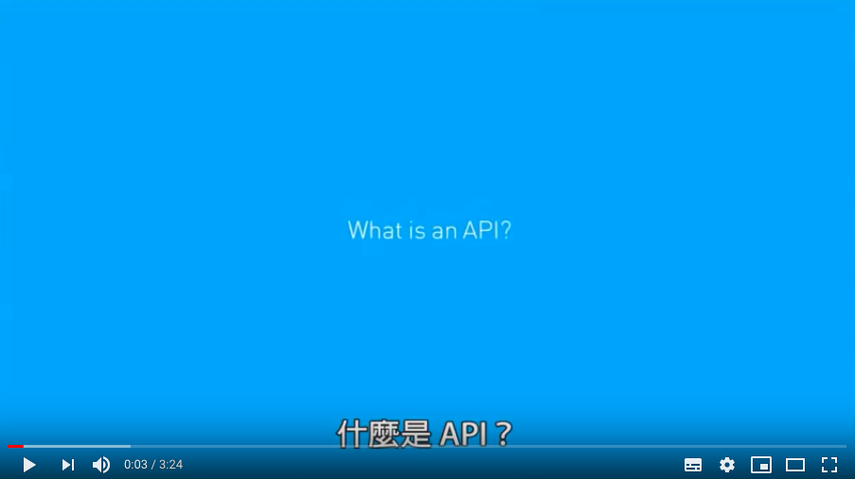
# 什麼是api ?
應用程式介面 application programming interface
https://youtu.be/zvKadd9Cflc

Slide 22
# 什麼是JSON ?
JavaScript Object Notation (JSON) 為將結構化資料呈現為 JavaScript 物件的標準格式，常用於網站上的資料呈現。
JSON 是依照 JavaScript 物件語法的資料格式，雖然 JSON 是以 JavaScript 語法為基礎，但可獨立使用，且許多程式設計環境亦可讀取 (剖析) 並產生 JSON。
JSON 可能是物件或字串。當你想從 JSON中讀取資料時，JSON可作為物件；當要跨網路傳送 JSON 時，就會是字串。這不是什麼大問題 — JavaScript 提供全域 JSON 物件，其內的函式可進行切換。
JSON 物件可儲存於其自有的檔案中，基本上就是副檔名為 .json 的文字檔案。

Slide 23
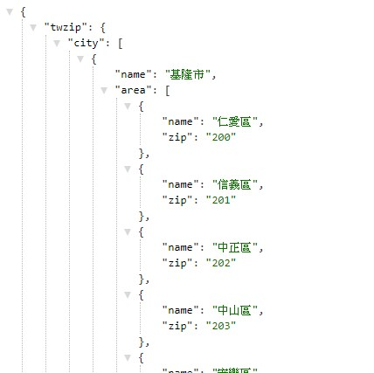
JSON 應用在前端與後端的交互溝通!!!
https://www.json.org/

Slide 24
# 常見的HTTP狀態碼
https://zh.wikipedia.org/wiki/HTTP%E7%8A%B6%E6%80%81%E7%A0%81
2xx成功
4xx用戶端錯誤
http 請求成功
http 請求失敗，常見的可能是
404找不到資源，或是403請求不符合規範
5xx伺服器錯誤
這類狀態碼 90% 代表了伺服器在處理請求的過程中有錯誤或者異常狀態發生，你就可以先去找後端，不是你的code寫錯！

Slide 25
# instagram hashtag API
https://www.instagram.com/explore/tags/{標籤}
參數 | 值 | 說明
__a | 1 | ???
max_id | 最後一頁的hash | 當api出現最後一頁的欄位的時候需要加上去
Api Response
欄位 | 說明
graphql.hashtag.edge_hashtag_to_media.page_info | 所有資料
graphql.hashtag.edge_hashtag_to_media.edges | 所有照片

Slide 26
header.html
header.html
header.html
footer.html
footer.html
axios
footer.html
header.html
header.html
footer.html
footer.html

Slide 27
如果要等所有的非同步處理完成後再執行，一般來說可以等callback完成後再執行下一個非同步處理，可是如果太多就會變成這種波動拳式的寫法，之後會不好維護，且code很醜！
axios.get("./api/api1.json").then(function (res1) {
axios.get("./api/api2.json").then(function (res2) {
axios.get("./api/api3.json").then(function (res3) {
axios.get("./api/api4.json").then(function (res4) {
axios.get("./api/api5.json").then(function (res5) {
console.log(res1, res2, res3, res4, res5);
})
})
})
})
})

Slide 28
axios 有提供一個 all 的方法可以把所有的非同步處理都處理完成後再執行callBack。
function getApi1() {
return axios.get(‘./api1');
}
function getApi2() {
return axios.get(‘./api2');
}
axios.all([getApi1(), getApi2()]).then(axios.spread(function (api1, api2) {
console.log(api1, api2);
}));

Slide 29
Regular Expression
正規表示式、正則表達式、正規表示法、正規運算式、規則運算式、常規表示法
正規表示式是電腦科學的一個概念，使用單個字串來描述、符合一系列符合某個句法規則的字串。

Slide 30
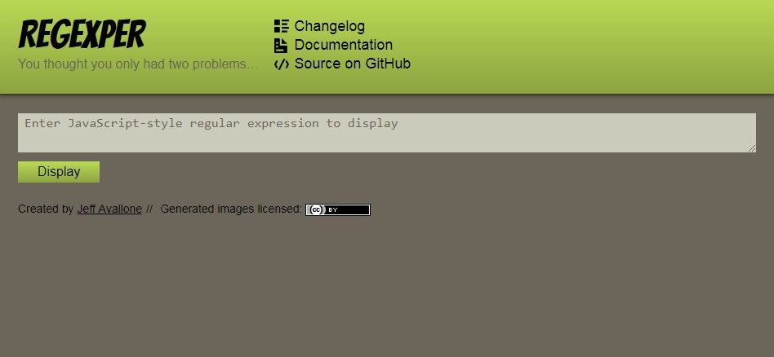
線上測試工具 : https://regexper.com/

Slide 31
/^(([^<>()[\]\\.,;:\s@\"]+(\.[^<>()[\]\\.,;:\s@\"]+)*)|(\".+\"))@((\[[0-9]{1,3}\.[0-9]{1,3}\.[0-9]{1,3}\.[0-9]{1,3}\])|(([a-zA-Z\-0-9]+\.)+[a-zA-Z]{2,}))$/

Slide 32
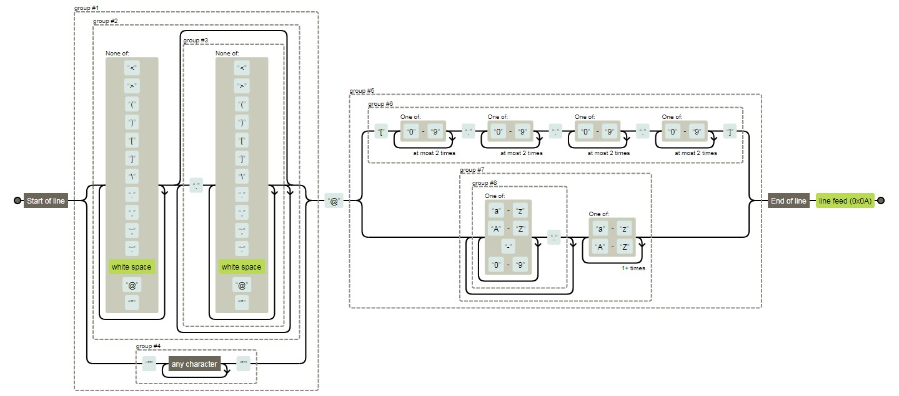

Slide 33
如果今天我們要找到字串裡面的某個單自然後全部取代成另外一個單字的話該如何使用正規表示法
要把全部 ECMAScript 的單字全部替換掉!!!
var str = 'ECMAScript is a scripting-language specification standardized by Ecma International in ECMA-262 and ISO/IEC 16262. It was created to standardize JavaScript, so as to foster multiple independent implementations. JavaScript has remained the best-known implementation of ECMAScript since the standard was first published, with other well-known implementations including JScript and ActionScript.ECMAScript is commonly used for client-side scripting on the World Wide Web, and it is increasingly being used for writing server applications and services using Node.js.'

Slide 34
String. replace(reg, str); 替換與正則表達式匹配的子串
str.replace(/ECMAScript/g, '@JS@')
最後面不加g的話replace只會比對第一個字串一樣就停止了，g 是全域的意思 !!!
/ECMAScript/g
用兩個//來比對完全符合 ECMAScript 字串

Slide 35
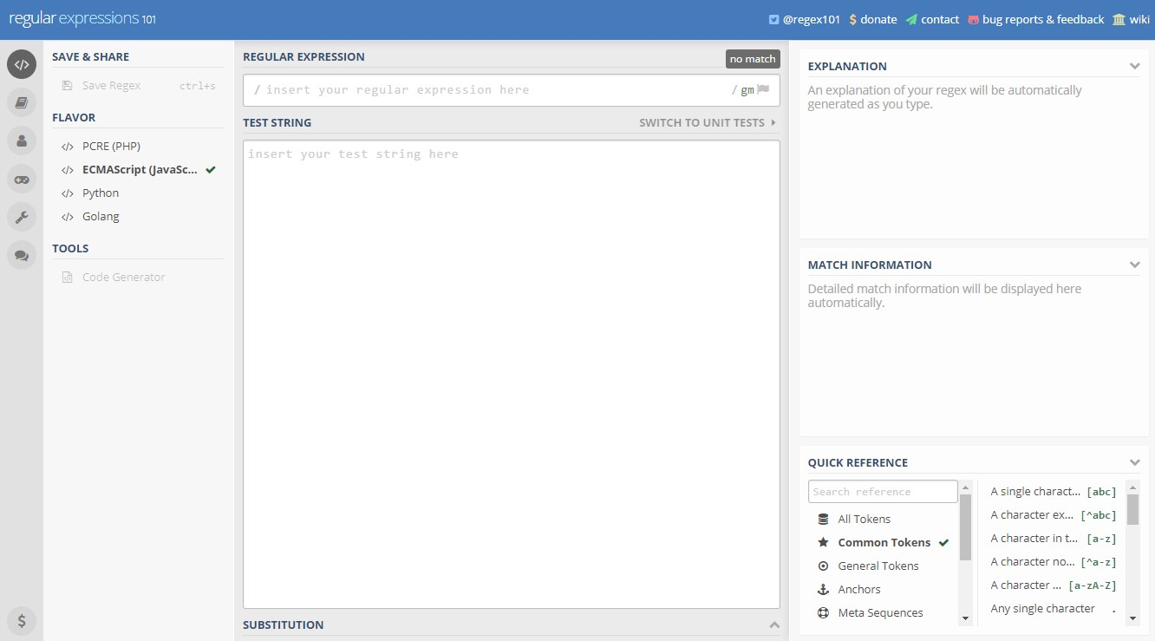
線上預覽工具
https://regex101.com/

Slide 36
String.match(reg);
在字串方法內使用正則表達式來找到一個或是多個匹配的結果
如果想找頭尾一樣但是中間不一樣的內容
/E([a-zA-Z]+)t/g
全部的內容比對
括號中的表示式匹配到的內容可以被單獨得到
匹配前一字元多次
所有的英文字母包括大小寫
用於查找範圍內的字串

Slide 37
i 可以比對的時候不管大小寫
var regex = /ECMAScript/gi;
var str = 'ECMAScript Javscript EggCat E123456789t Eabcdefg ecmascripT Ecmascript'
var txt = str.match(regex);
---------> ["ECMAScript", "ecmascripT", "Ecmascript"]

Slide 38
/^air/
匹配任何開頭為air 的字串。
/er$/
匹配任何結尾為er 的字串。
/^a.*e$/
匹配任何開頭是a結尾是e然後中間不管是英文或是數字的字串
查找單個字符
匹配任何包含零個或多個n 的字符串。

Slide 39
正規 | 描述
n+ | 匹配任何包含至少一個n 的字符串。
n* | 匹配任何包含零個或多個n 的字符串。
n? | 匹配任何包含零個或一個n 的字符串。
n{X} | 匹配包含 X個n 的序列的字符串。
. | 查找單個字符，除了換行和行結束符。
n$ | 匹配任何結尾為 n 的字符串。
^n | 匹配任何開頭為n 的字符串。

Slide 40
'a123@gmail.com',
'tesst@hotmail.com',
'n789@gmail.com',
'abcdef@yahoo.com',
'55555@gmail.com',
'1245@hotmail.com',
'abc123@hotmail.com',
/^.*@gmail\.com$/
我可以透過這個正規把所有的gmail的信箱給撈出來
因為 . 再正規表示法有其他意思，所以如果要把 . 或是其他符號當成字串來比對的話，需要前面加個 \

Slide 41
可以透過這個正規把所有正確的日期格式給篩選出來
"2006/02/03",
"test/07/sd",
"2016/05/10",
"1998/03/07",
"12345/23/45678",
"1234/23/45678",
"12345/23/45",
/^([0-9]{4})\/([0-9]{2})\/([0-9]{2})$/
要找匹配 4 個數字是 0-9
要找匹配2 個數字是 0-9
要找匹配 2 個數字是 0-9

Slide 42
RegExp.test(str); 字串是否符合正則表達式規則，如果符合回傳true 沒符合false
RegExp.exec(str);
字串是否符合正則表達式規則，如果符合回傳匹配結果，沒符合回傳null

Slide 43
String. replace(reg, str); 替換與正則表達式匹配的子串
String.search(reg); 在字串方法內使用正則表達式來匹配字串，不符合回傳-1，符合回傳第一個索引，不支援g，不支援全局使用
String.match(reg);
在字串方法內使用正則表達式來找到一個或是多個匹配的結果
String.split(reg);
我們經常使用split(“”)把字串分割成陣列，複雜的分割也可以使用正則表達式來解決

Slide 44
Let 與 const
let 的作用域範圍是再大括號內 { }
const 則是常數，是不可以再被修改的變數

Slide 45
# JavaScript 模組化入門

Slide 46
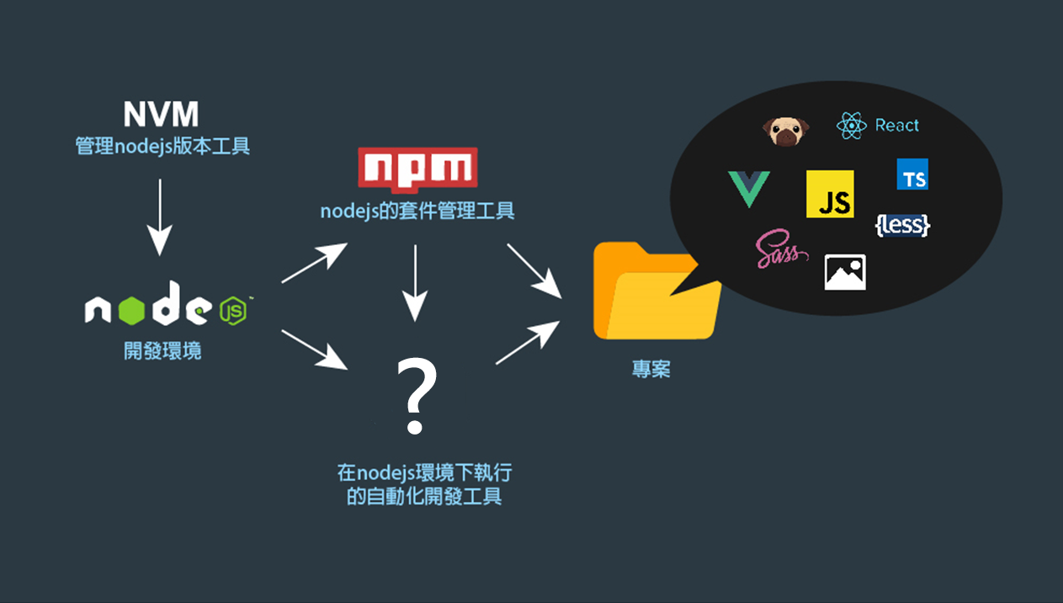

Slide 47
先來安裝個nvm吧!
https://github.com/coreybutler/nvm-windows/releases

Slide 48
NVM指令 nvm list：查看已安裝的版本 nvm list available：查看有哪些 Node 版本可以裝 nvm install v10.16.0：安裝指定的 Node 版本 nvm use v10.16.0：指定 Node 版本

Slide 49

# parceljs - 高版本 js 轉換
1. 先執行安裝parcel-bundler到電腦全域
npm install -g parcel-bundler
2. 將命令提式視窗路徑指向專案資料夾
npm install
https://parceljs.org/
https://createapp.dev/parcel

Slide 50
# Import and Require
Node應用由模塊組成，採用 CommonJS 模塊規範
每個文件就是一個模塊，有自己的作用域。在一個文件裡面定義的變數、function、類別，都是私有的。

Slide 51
輸出 | 引入
module.exports = 模塊 | var 名稱 = require(“模塊擋名”)
export default 模塊; | Import 名稱 from“模塊擋名”
require 與 import
require => 是在es6出現前的模組化開發方式
import => 是es6出現後的模組化開發方式

Slide 52
# JavaScript Style Guide()
用更合理的方式寫 JavaScript
Airbnb 英文版
https://github.com/airbnb/javascript
Airbnb 中文版
https://github.com/sivan/javascript-style-guide/blob/master/es5/README.md

Slide 53
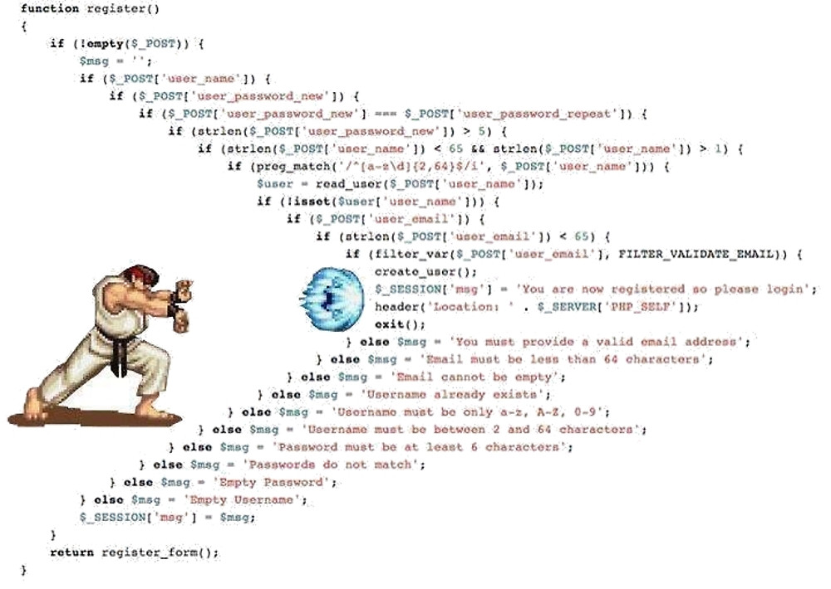

Slide 54
# 如何簡單去規劃程式架構
將重複的邏輯拆開
盡量將變數變成私有變數，除了全域會用的的以外
保持進入點，確保程式流程正確
不要真的沒事OOP，先把function 結構拆開比較重要
不要寫多個主程式在頁面載入，會導致流程錯誤

Slide 55
# 10個新手必知的 JavaScript 實用技巧
https://www.youtube.com/watch?v=1RsxYplOPgY
https://medium.com/@Mike_Cheng1208/10%E5%80%8B%E6%96%B0%E6%89%8B%E5%BF%85%E7%9F%A5%E7%9A%84-javascrip-%E5%AF%A6%E7%94%A8%E6%8A%80%E5%B7%A7-75b55d7c3e47

Slide 56
# 最後的最後
1. 把CSS學好
2. 找個框架來學，現在前端工作幾乎拖離不了框架
3. 繼續學習JavaScript

Slide 57



Mike的前端實驗室
https://www.facebook.com/groups/2189823101261689/
https://www.youtube.com/channel/UC7ArpUezGLX-dZ0FTS_jVMQ?view_as=subscriber
https://medium.com/@Mike_Cheng1208

Slide 58
# Pass by value 還有 Pass by reference
‧當變數的值是原始型別 時，行為是 Pass by value
String
Number
Boolean
Undefined
Null
‧當變數的值是物件型別時，行為是 Pass by reference
Array
Object

Slide 59
# 淺拷貝
‧Array
‧Object
1. arr.slice(0)
1. Object.assign({}, obj1)
2. [...arr]
2. {...obj}

Slide 60
# lodash & 深拷貝
載入 : https://cdnjs.cloudflare.com/ajax/libs/lodash.js/4.17.11/lodash.min.js
const obj2 = _.cloneDeep(obj1);

Slide 61
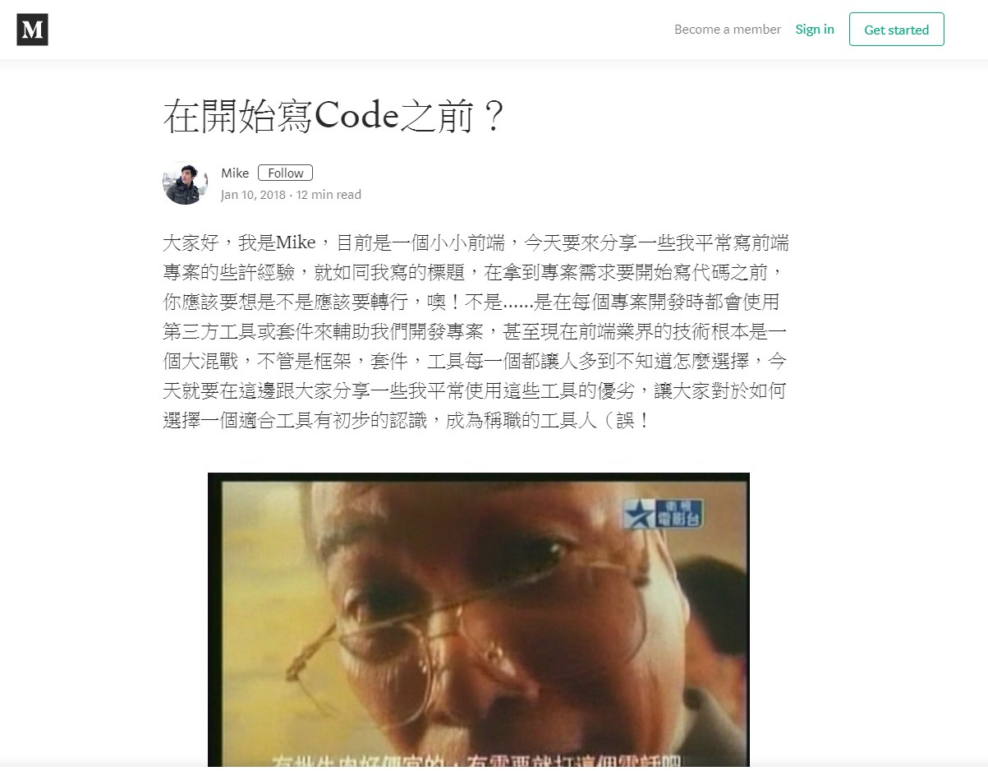
https://medium.com/@Mike_Cheng1208/%E5%9C%A8%E9%96%8B%E5%A7%8B%E5%AF%ABcode%E5%89%8D%E7%9A%84%E9%81%B8%E6%93%87-662b3a2debe8

